Slide 1
群智能算法及matlab编程
谢良
武汉理工大学数学系
228898842@qq.com

Slide 2
主要内容
粒子群算法
（函数极值问题与TSP问题）
蚁群算法
（TSP问题）
所有内容均采用matlab实现

Slide 3
1 粒子群算法（Particle Swarm Optimization，PSO）
发展简介
由Kennedy和Eberhart于1995年提出．
群体迭代，粒子在解空间追随最优的粒子进行搜索.
粒子群算法具有简单易行，收敛速度快，设置参数少的特点。已成为现代优化方法领域研究的热点．
基本思想：
粒子群算法的思想源于对鸟群捕食行为的研究．
模拟鸟集群飞行觅食的行为，鸟之间通过集体的协作使群体达到最优目的，是一种基于群智能（Swarm Intelligence）的优化方法。

Slide 4


2.1 粒子群算法的基本思想
设想这样一个场景：一群鸟在随机搜索食物
已知：（1）在这块区域里只有一块食物; （2）所有的鸟都不知道食物在哪里;（3）但它们能感受到当前的位置离食物还有多远.
那么：找到食物的最优策略是什么呢？
搜寻目前离食物最近的鸟的周围区域 。（社会行为）
根据自己飞行的经验判断食物的所在。（个体认知）
PSO正是从这种模型中得到了启发．
PSO的基础: 信息的社会共享
这样一个场景：一群鸟在随机搜索食物

Slide 5
2.2 粒子群算法介绍
每个寻优的问题解都被想像成一只鸟，称为“粒子”。所有粒子都在一个D维空间进行搜索。
所有的粒子都由一个适应度函数（fitness function）确定适应值以判断目前的位置好坏。
每一个粒子必须赋予记忆功能，能记住所搜寻到的最优位置。
每一个粒子还有一个速度以决定飞行的距离和方向。这个速度根据它本身的飞行经验以及同伴的飞行经验进行动态调整。
这样一个场景：一群鸟在随机搜索食物

Slide 6
粒子群优化算法求最优解
D维空间中，有N个粒子；
粒子i位置：x_{i}=(x_{i1},x_{i2},…x_{iD})，将x_{i}代入适应函数f(x_{i})求适应值；
粒子i速度：v_{i}=(v_{i1},v_{i2},…v_{iD})
粒子i个体经历过的最好位置：pbest_{i}=(p_{i1},p_{i2},…p_{iD})
种群所经历过的最好位置：gbest=(g₁,g₂,…g_{D})
通常，在第d（1≤d≤D）维的位置变化范围限定在
内，速度变化范围限定在 内（即在迭代中若 超出了边界值，则该维的速度或位置被限制为该维最大速度或边界位置）

Slide 7
粒子i的第d维速度更新公式：
粒子i的第d维位置更新公式：
—第k次迭代粒子i飞行速度矢量的第d维分量
—第k次迭代粒子i位置矢量的第d维分量
c1,c2 —加速度常数，调节学习最大步长
r1,r2 —两个随机函数，取值范围[0，1]，以增加搜索随
机性
w —惯性权重，非负数，调节对解空间的搜索范围

Slide 8
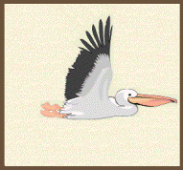
粒子速度更新公式包含三部分：
第一部分为粒子先前的速度
第二部分为“认知”部分，表示粒子本身的思考，可理解为粒子i当 前位置与自己最好位置之间的距离。
第三部分为“社会”部分，表示粒子间的信息共享与合作，可理解为粒子i当前位置与群体最好位置之间的距离。
Study Factor
区域
最优解
全局
最优解
运动向量
p_{g}
惯性向量

Slide 9
2.3 粒子群算法流程
（1）Initial：
初始化粒子群体（群体规模为n），包括随机位置和速度。
（2）Evaluation：
根据fitness function ，评价每个粒子的适应度。
（3）Find the Pbest：
对每个粒子，将其当前适应值与其个体历史最佳位置（pbest） 对应的适应值做比较，如果当前的适应值更高，则将用当前位置更新区域最优解pbest。
（4）Find the Gbest：
对每个粒子，将其当前适应值与全局最佳位置（gbest）对应的适应值做比较，如果当前的适应值更高，则将用当前粒子的位置更新全局最优解gbest。
（5）Update the Velocity：
根据公式更新每个粒子的速度与位置。
（6）如未满足结束条件，则返回步骤2
通常算法达到最大迭代次数 或者最佳适应度值的增量小于某个给定的阈值时算法停止
这样一个场景：一群鸟在随机搜索食物

Slide 10
粒子群优化算法流程图
开始
初始化粒子群
计算每个粒子的适应度
根据适应度更新pbest、gbest，更新粒子位置速度
no
达到最大迭代次数或
全局最优位置满足最小界限？
yes
结束

Slide 11
2.4 粒子群算法的构成要素
（1）群体大小
群体大小很小时个陷入局优的可能性很大．群体大小很大时，PSO的优化能力很好，当群体数目增长至一定水平时，再增长将不再有显著的作用
（2）粒子群算法的构成要素-权重因子
包括惯性因子 ，学习因子
粒子的速度更新主要由三部分组成：
前次迭代中自身的速度
自我认知部分
社会经验部分

Slide 12
惯性因子w=0：基本粒子群算法，失去对粒子本身速度的记忆；
学习因子c₁=0：无私型粒子群算法，“只有社会，没有自我”。迅速丧失群体多样性，易陷入局部最优而无法跳出；
学习因子c₂=0：自我认知型粒子群算法，“只有自我，没有社会”，完全没有信息的社会共享，导致算法收敛速度缓慢 ；
c₁,c₂都不为0：完全型粒子群算法，完全型粒子群算法更容易保持收敛速度和搜索效果的均衡，是较好的选择。

Slide 13
（3）最大速度V_{m}
在于维护算法的探索能力与开发能力的平衡。
V_{m}较大时，探索能力增强， 但粒子容易飞过最优解。
V_{m}较小时，开发能力增强，容易陷入局部最优。
V_{m}一般设为每维变量变化范围的10％~20％.
（4）邻域的拓扑结构
粒子群算法的邻域拓扑结构包括两种：
一种是将群体内所有个体都作为粒子的邻域，
另一种是只将群体中的部分个体作为粒子的邻域．
邻域拓扑结构决定群体历史最优位置
由此，将粒子群算法分为全局粒子群算法和局部粒子群算法

Slide 14
全局粒子群算法
1. 粒子自己历史最优值
2. 粒子群体的全局最优值
局部粒子群算法
1. 粒子自己历史最优值
2. 粒子邻域内粒子的最优值
邻域随迭代次数的增加线性变大，最后邻域扩展
到整个粒子群。
经过实践证明：全局版本的粒子群算法收敛速度快，但是容易陷入局部最优。局部版本的粒子群算法收敛速度慢，但是很难陷入局部最优。现在的粒子群算法大都在收敛速度与摆脱局部最优这两个方面下功夫。其实这两个方面是矛盾的，看如何更好的折中。

Slide 15
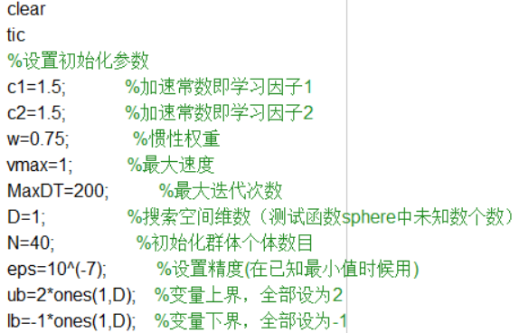
2.5 粒子群算法求函数极值
例: 求一元函数的最大值
（1）初始化

Slide 16
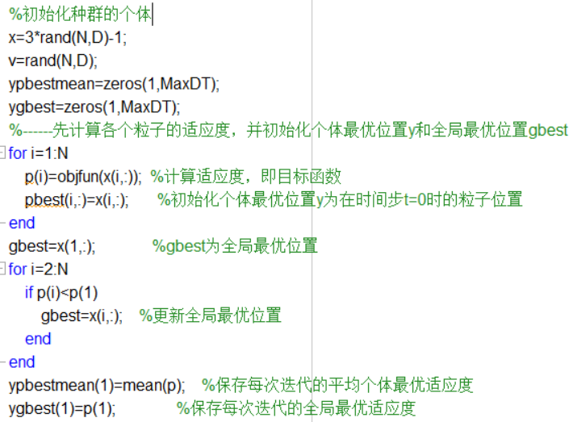

Slide 17
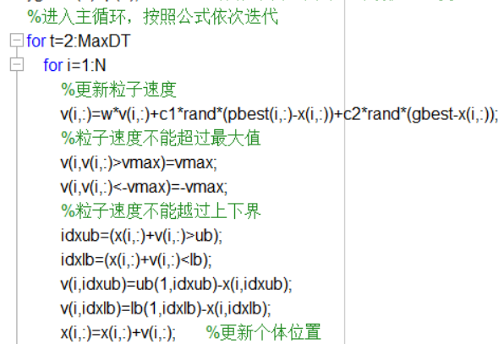
（2）粒子速度与个体位置计算

Slide 18
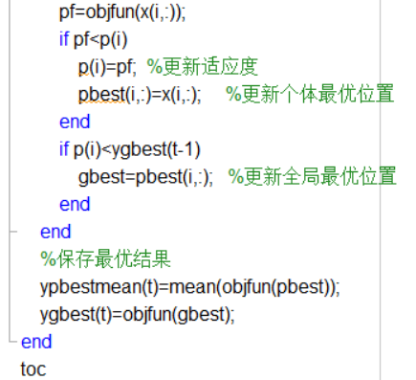
（3）个体最优位置与全局最优位置的更新

Slide 19
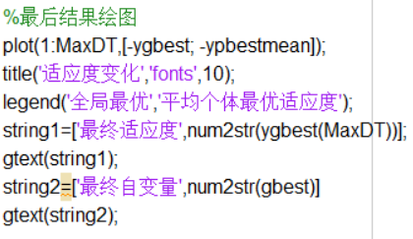
（4）绘图

Slide 20
实验运行结果

Slide 21
2.6 粒子群算法与遗传算法的对比
（1）编码标准
GA主要采用二进制（离散值）编码，PSO主要采用实数编码
（2）参数设置
PSO参数相对GA较少
（3）高维问题
GA对高维问题收敛速度很慢甚至很难收敛，但PSO则能较好解决
（4）收敛性能
对于优化问题，相对GA，PSO的收敛速度比较快，但PSO容易陷入局部最优解，而且算法不稳定
（5）应用广泛性
由于GA算法发明比较早，因此应用领域比较广泛，PSO从发明以来，已经成为热点问题，相关应用也开始变多。

Slide 22
2.7 粒子群算法工具箱（psot)
下载地址：http://cn.mathworks.com/matlabcentral/fileexchange/7506-particle-swarm-optimization-toolbox
该工具箱只需要自己定义好适应度函数，然后调用pso_Trelea_vectorized.m即可
例：求解函数的最大值
适应度函数

Slide 23
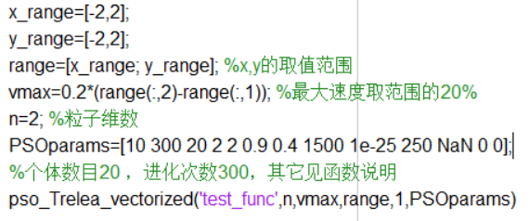
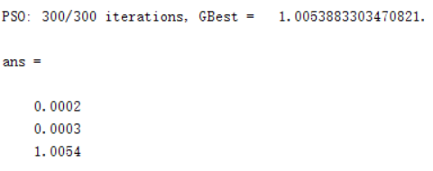
工具箱调用代码
实验结果

Slide 24
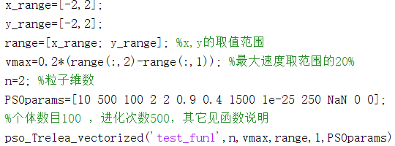
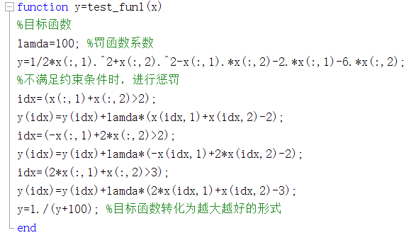
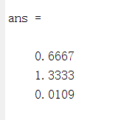
求解前例中带约束函数的优化问题

Slide 25
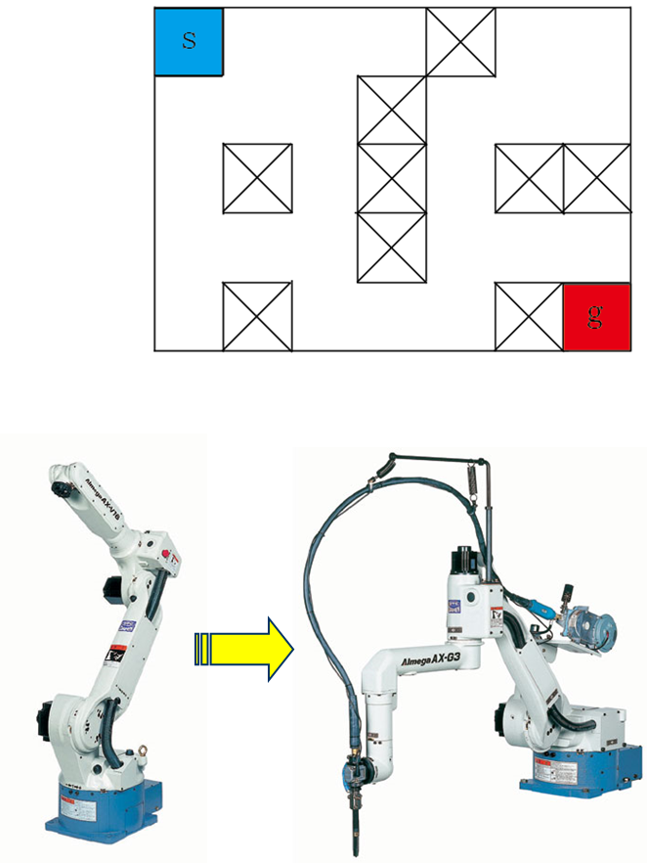
2.9 粒子群算法求解巡回旅行商（TSP）问题
TSP具有广泛的应用背景和重要理论价值，特别在机器人运动规划中得到许多应用，例如：移动机器人的全局路径规划问题、焊接机器人的任务规划问题等等。
但是，巡回旅行商问题中可能的路径数目与城市数目N呈指数型增长，所有的旅程路线组合数为
其已经被证明属于NP难题。例如30个城市的路线对应约有
对庞大的搜索空间寻求最优解，常规方法和现有的计算工具存在着诸多的计算困难。

Slide 26
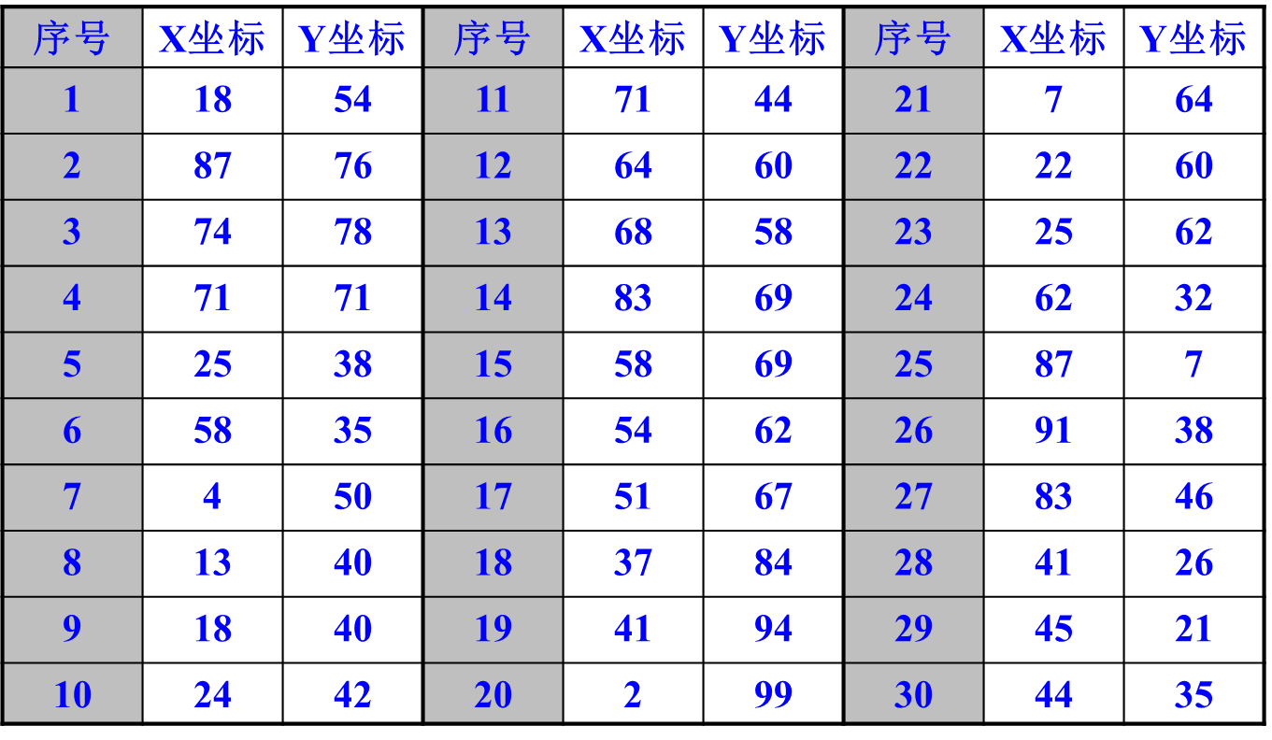
本例所用30个城市的XY坐标：

Slide 27
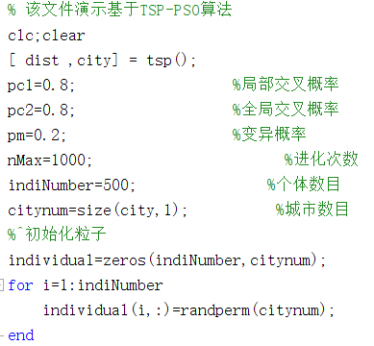
粒子群算法求解TSP问题的实现
思想：编码方式与遗传算法类似，引入遗传操作，在每次迭代中，个体分别于局部最优以及全局最优进行交叉操作。
（1）主程序代码

Slide 28
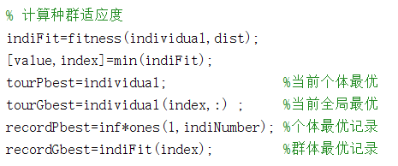
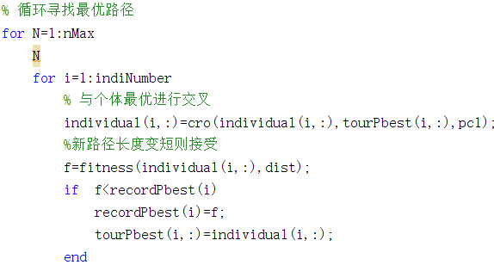

Slide 29
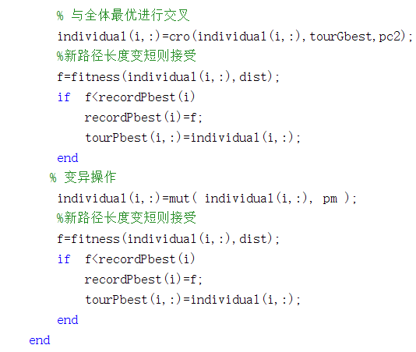
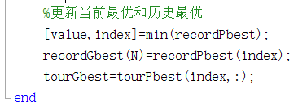

Slide 30
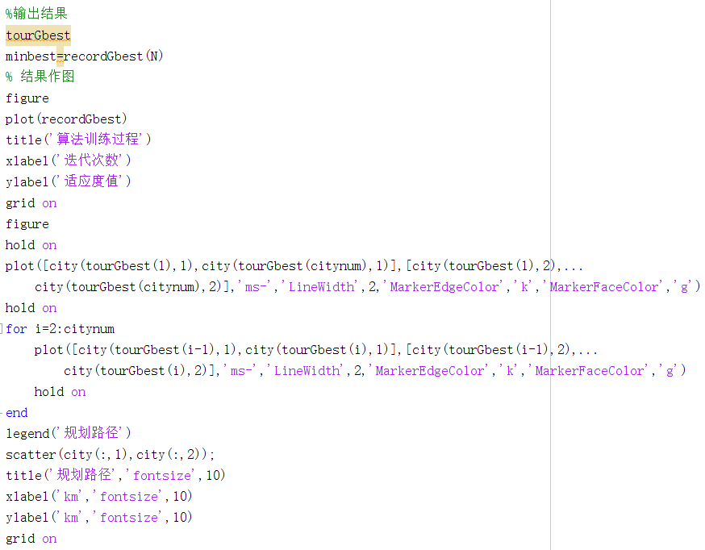

Slide 31
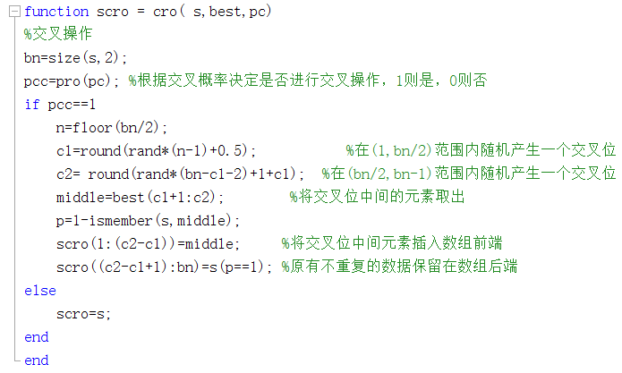
（2）交叉操作
交叉操作与遗传算法中介绍的顺序交叉类似，区别为使用交叉位中间的元素插入在数组前端，其它不重复的元素保留在数组后端。

Slide 32
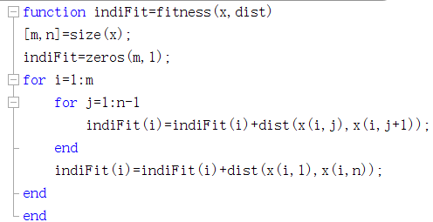
（3）变异操作等其它相关函数与遗传算法的实现相同
（4）适应度函数与遗传算法实现类似
粒子群算法实现TSP类型问题，主要的操作是个体分别与局部以及全局最优个体进行交叉等遗传操作，可以考虑使用其它遗传操作的函数进行替代使用（例如gaot中所带函数）

Slide 33
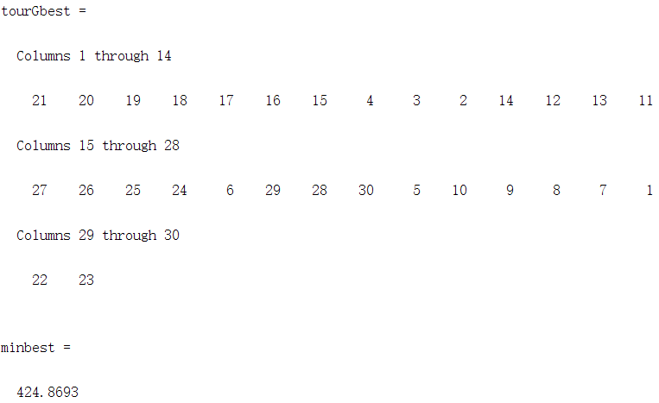
（5）30个城市实验结果
最优值424.8693

Slide 34
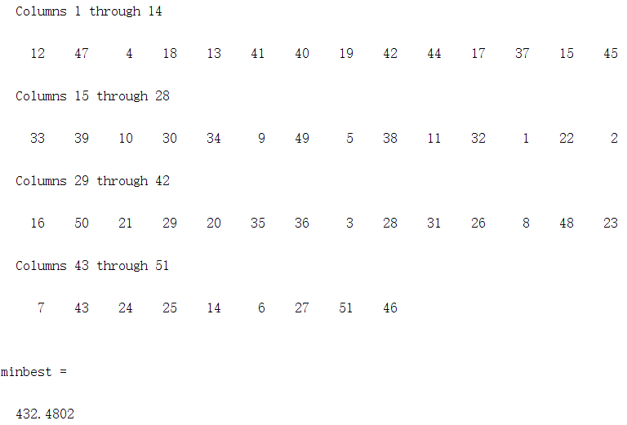
（6）51个城市实验结果
坐标数据
1 37 52
2 49 49
3 52 64
4 20 26
5 40 30
6 21 47
7 17 63
8 31 62
9 52 33
10 51 21
11 42 41
12 31 32
13 5 25
14 12 42
15 36 16
16 52 41
17 27 23
18 17 33
19 13 13
20 57 58
21 62 42
22 42 57
23 16 57
24 8 52
25 7 38
26 27 68
27 30 48
28 43 67
29 58 48
30 58 27
31 37 69
32 38 46
33 46 10
34 61 33
35 62 63
36 63 69
37 32 22
38 45 35
39 59 15
40 5 6
41 10 17
42 21 10
43 5 64
44 30 15
45 39 10
46 32 39
47 25 32
48 25 55
49 48 28
50 56 37
51 30 40
最优值432.4802

Slide 35
2 蚁群算法（Ant Colony Optimization，ACO）
算法提出
蚁群算法（ACO）又称蚂蚁算法，是一种用来在图中寻找优化路径的概率型算法它由。Marco Dorigo于1992年在他的博士论文中提出，其灵感来源于蚂蚁在寻找食物过程中发现路径的行为。最早用于解决TSP问题。
基本思想：
蚁群算法是对自然界蚂蚁的寻径方式进行模拟而得出的一种仿生算法。蚂蚁在运动过程中，能够在它所经过的路径上留下一种称之为信息素的物质进行信息传递，而蚂蚁在运动过程中能够感知这种物质，并以此知道自己的运动方向，因此由大量蚂蚁组成的蚁群集体行为便表现出一种信息正反馈现象：某一路径上走过的蚂蚁越多，则后来选择该路径的概率就越大。

Slide 36
2.1 蚁群算法的背景
自然蚁群的自组织行为特征
高度结构化的组织：虽然蚂蚁的个体行为及其简单，但由个体组成的蚁群却构成高度结构化的社会组织，蚂蚁社会的成员有分工，有相互的通信和信息传递。
自然优化：蚁群在觅食过程中，在没有任何提示下总能找到食物源之间的最短路径；当经过的路线上出现障碍物时，还能迅速找到新的最优路径。
信息正反馈：蚂蚁在寻找食物时，在其经过的路径上释放信息素。蚂蚁基本没有视觉，但能在小范围内察觉同类散发的信息素的轨迹，并倾向朝着信息素强度高的方向移动。
自催化行为：某条路径上走过的蚂蚁越多，留下的信息素也越多（随时间蒸发一部分），后来蚂蚁选择该路径的概率也越高。

Slide 37
2.2 蚁群算法的基本思想
以TSP问题为例
1. 根据具体问题设置多只蚂蚁，分头并行搜索；
2. 每只蚂蚁完成一次周游后，在行进的路上释放信息素，信息素量与解的质量成正比；
3. 蚂蚁路径的选择根据信息素强度大小（初始信息素设为相等），同时考虑两点之间的距离，采用随机的局部搜索策略；
4. 每只蚂蚁只能走合法路线（经过每个城市仅1次），为此设置禁忌表来控制；
5. 所有蚂蚁都搜索完一次就是迭代一次，每迭代一次对所有的边做一次信息素更新，原来的蚂蚁死掉，新的蚂蚁进行新一轮搜索；
6. 更新信息素包括原有信息素的蒸发和经过的路径上信息素的增加；
7. 达到预定的迭代步数，或出现停滞现象，则算法结束。

Slide 38
开始
蚁群算法的流程：
初始化
迭代次数iter=iter+1
蚂蚁k=1
蚂蚁k=k+1
按状态转移概率公式选择下一个元素
修改禁忌表
结束
K>=蚂蚁总数m?
输出结果
N
Y
Y
满足结束条件
N
按照公式进行信息量更新

Slide 39
2.3 蚁群算法的步骤
以TSP问题为例
（1）初始化
将m只蚂蚁随机放到n个城市，每只蚂蚁的禁忌表为蚂蚁当前所在城市，各边信息素初始化。禁忌表体现了蚂蚁的记忆性，使得蚂蚁不会走重复道路，提高了效率。
一般情况下蚁群中蚂蚁的个数不超过（或等于）TSP图中结点个数。在实际使用时蚂蚁数量也可以超过TSP中结点个数，但超过之后对结果的提升不显著。
设置转移概率公式与信息量更新公式的相关参数（后面步骤具体介绍）。

Slide 40
（2）选择路径
在t时刻，蚂蚁k从城市i转移到城市j的概率为：
α、β是系统参数，分别表示信息素、距离对蚂蚁选择路径的影响程度

Slide 41
基于上述概率，可以采用轮盘赌方式选择下一个城市
α=0，算法演变成传统的随机贪婪算法，最近邻城市被选中概率最大
β=0，蚂蚁完全只根据信息素浓度确定路径，算法将快速收敛，这样构造出的路径与实际目标有着较大差距
实际问题中，设置α=1~2, β=2~5比较合适

Slide 42
（3）更新信息
在所有的蚂蚁找到一条合法路径后，采用下式对信息素进行更新
0<ρ<1为信息素挥发速率，一般取0.1~0.5

Slide 43
蚁周模型
Q>0表示蚂蚁所留轨迹，一般取值10~10000
L_{k}表示第k只蚂蚁在本次周游中走过的路径的长度和。信息素增量只与搜索整体路线有关，与具体路径无关，属于全局信息更新。
后面只介绍蚁周模型的实现。

Slide 44
蚁量模型
信息素增量与路径长度有关，蚂蚁每完成一步移动后可更新该路径信息素，属于局部信息更新
蚁密模型
不管距离长短，释放的信息素增量都一样，蚂蚁每完成一步移动后可更新该路径信息素，也可认为是局部信息更新

Slide 45
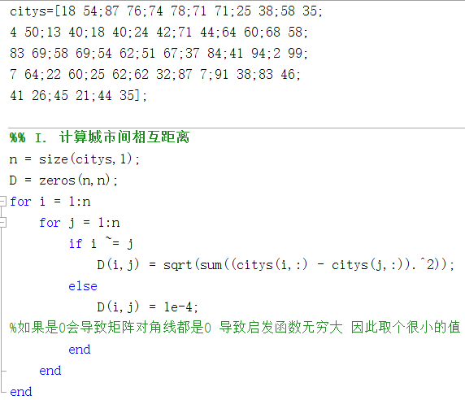
2.4 蚁群算法求解TSP的matlab实现
（1）导入城市数据，计算城市距离

Slide 46
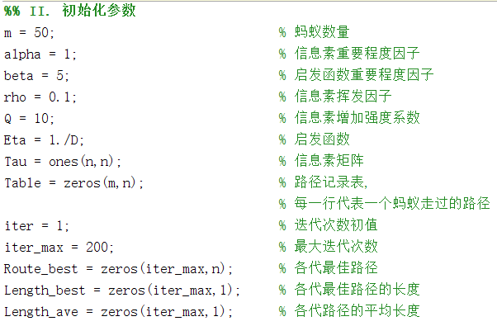
（2）设置初始参数

Slide 47
（3）迭代寻找最佳路径
while iter <= iter_max
% 随机产生各个蚂蚁的起点城市
Table(:,1) = unidrnd(n,m,1); citys_index = 1:n;
% 逐个蚂蚁路径选择
for i = 1:m
% 逐个城市路径选择
for j = 2:n
tabu = Table(i,1:(j - 1)); % 已访问的城市集合(禁忌表)
allow_index = ~ismember(citys_index,tabu);
allow = citys_index(allow_index); % 待访问的城市集合
P = allow;
% 计算城市间转移概率
for k = 1:length(allow)
P(k) = Tau(tabu(end),allow(k))^alpha * Eta(tabu(end),allow(k))^beta;
end
P = P/sum(P);
% 轮盘赌法选择下一个访问城市
Pc = cumsum(P); target_index = find(Pc >= rand);
Table(i,j) = allow(target_index(1));
end %for
end %for

Slide 48
% 计算各个蚂蚁的路径距离
Length = zeros(m,1);
for i = 1:m
Route = Table(i,:);
for j = 1:(n - 1)
Length(i) = Length(i) + D(Route(j),Route(j + 1));
end
Length(i) = Length(i) + D(Route(n),Route(1));
end%for
% 计算最短路径距离及平均距离
if iter == 1
[min_Length,min_index] = min(Length);
Length_best(iter) = min_Length;
Length_ave(iter) = mean(Length);
Route_best(iter,:) = Table(min_index,:);
else
[min_Length,min_index] = min(Length);
Length_best(iter) = min(Length_best(iter - 1),min_Length);
Length_ave(iter) = mean(Length);
if Length_best(iter) == min_Length
Route_best(iter,:) = Table(min_index,:);
else
Route_best(iter,:) = Route_best((iter-1),:);
end
end %if

Slide 49
% 更新信息素
Delta_Tau = zeros(n,n);
% 逐个蚂蚁计算
for i = 1:m
% 逐个城市计算
for j = 1:(n - 1)
Delta_Tau(Table(i,j),Table(i,j+1)) = Delta_Tau(Table(i,j),Table(i,j+1)) + Q/Length(i);
end
Delta_Tau(Table(i,n),Table(i,1)) = Delta_Tau(Table(i,n),Table(i,1)) + Q/Length(i);
end %for
Tau = (1-rho) * Tau + Delta_Tau;
% 迭代次数加1，清空路径记录表
iter = iter + 1;
Table = zeros(m,n);
end %while，迭代部分代码结束

Slide 50
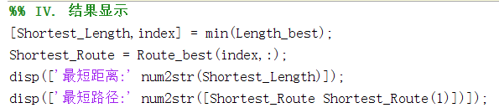
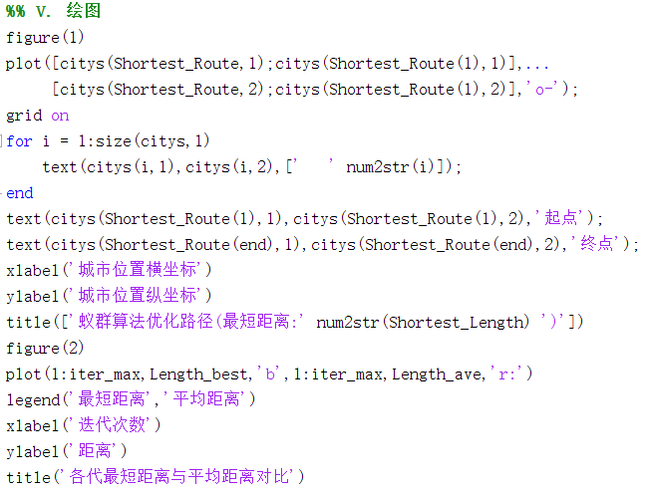
（4）结果输出

Slide 51
2.5 TSP求解结果
（1）30个城市

Slide 52
运行多次蚁群算法后，取最好的最优值425.593,略大于粒子群算法

Slide 53
（2）50个城市

Slide 54
将蚂蚁数量增加至200以上时，会略微提高优化效果，多次运行结果取最好的最优值439.2879, 大于粒子群算法。

Slide 55
2.6 蚁群算法的主要特点
（1）蚁群算法主要用于求解TSP为代表的组合优化或图优化的问题；
（2）蚁群算法收敛速度快，求解质量较高；
（3）蚁群算法是一种全局优化算法；
（4）蚁群算法是一种分布式的优化算法，可以在分布式环境中运行。

Slide 56
3 （群）智能算法适用范围
（1）当问题难以求解，特别是NP难问题时；
（2）当模型过于复杂，难以推导出合适的求解算法时；
（3）通过查阅相关文献，发现智能算法特别适合处理该类问题时；
（4）注意智能算法虽然用处广泛，但并不是万能。智能算法效率相对较低，在问题比较简单或存在其他更好的算法时不宜盲目使用！

Slide 57
谢谢！

